Slide 1
大阪スマートシティ戦略会議について
2019.５.20
第18回副首都推進本部会議
資料４－１
副首都推進本部事務局

Slide 2
検討目的・検討の進め方
ＩｏＴ、ビッグデータ、ＡＩ（人工知能）、ロボットなどの先端技術を積極的に活用し、都市問題を解決するとともに、府民・市民のQOL（生活の質）の向上につなげていく。
具体的には、2025年の大阪・関西万博を見据え、大阪府・大阪市が協働して「スマートシティ戦略」を実践する。
その際には、大阪の内外のベンチャー、大学、企業と広く協業を行い、実装実験等を通じた経験を蓄積し、世界におけるスマートシティの先進的地位に至ることをめざす（大阪モデル）
■ 検討事項
当面、次の二つの切り口で、大阪のスマートシティ戦略を位置づけ、府内市町村や企業とともに、実装実験を進める。その手始めとして、まず、海外や民間における先進事例の調査・検討を進める。
住民サービス向上 | いま既にある技術や、近い将来実装可能な技術などを使い、比較的短期で実現可能な、府民・市民が利便性を実感できるスマートシティ戦略
都市戦略ビジョン | 都市機能の強化や都市課題の解決に資する、大阪・関西万博での発信につながるような、都市の将来ビジョンを描くスマートシティ戦略
■ スケジュール（想定）
５月 副首都推進本部でキックオフ
夏ころ 本格的な検討体制（大阪スマートシティ戦略会議）構築
秋ころ 中間とりまとめ
３月 報告書とりまとめ

Slide 3
推進体制（案）
副首都推進本部会議
大阪スマートシティ戦略会議
＊
※夏ころにスタートを予定
スマートシティ戦略タスクフォース
助言・相談
特別顧問
・
特別参与
＜大阪府・市＞副首都推進局
＜大阪府＞ 庁内検討組織（夏ころから）
＊それまでの間は暫定的に政策企画部、総務部が参画
＜大阪市＞ ICT戦略室
大学
府立大学
市立大学
※検討テーマに応じ、関係部局が参画
等
（検討事項）
連携
産業界
大阪産業局
経済団体
●住民サービス向上
●都市戦略ビジョン
府内市町村
＊ 提言報告書づくりが主目的ではなく、実装・実験を進めるモメンタムをつくるための場とする。

Slide 4


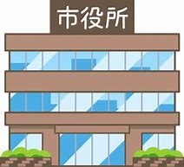

大阪において重要と思われるスマートシティのイメージ
QOL・・・quality of life（生活の質）
Ａ
■住民サービス
＜住民のQOLや利便性の向上＞
Ｂ
■都市戦略（ビジョン）
＜都市機能の強化や都市課題の解決＞
ＱＯＬ（生活の質）向上
各種スマホアプリサービス
（ゴミ、健康、防災、子育て 等）
デジタル窓口・ワンストップ窓口
（AI総合案内、ネット施設予約）
シェアリングエコノミー
（駐車場シェア・民泊・フードシェア 等）
GPS・デジタルMAP
（見守り・盗難・防災・レジャー 等）
インフラメンテナンス
（道路橋梁、水道管、施設等の最適化）
次世代モビリティ
（公共交通・マルチモーダル・駐車場利用）
次世代ヘルスケア
（ヘルスケア人材最適化・
保健医療データプラットフォーム）
MaaS・自動運転
デジタル通貨・Wi-Fi
防犯カメラ・防災マップ
遠隔診療・健康データ
教育テック・観光
ハード
ソフト
基 盤
Ｃ
デジタル・ガバメント（官）
Ｄ
デジタル・インダストリー（民）
オープンデータ・自治体クラウド
テレワーク・RPA・マイナンバーカード
データマネジメント・EBPM
IoT・ビッグデータ・人工知能（AI）
ロボット・ドローン・センサー
セキュリティー・５G・クラウド
規制緩和
IT人材
＜自治体や企業による先端技術・情報基盤の構築 ＆ 生産性向上・業務効率化＞
（注）順次検討していく

Slide 5
大阪のスマートシティ戦略の展開イメージ
都市
（マクロ）
都市機能の強化
都市課題の解決
スマートシティの対象・規模
インフラメンテナンス
次世代モビリティ
次世代ヘルスケア
自治体・企業（ミドル）
自治体や企業の
先端技術・情報基盤構築
オープンデータ
IoT・AI・クラウド
セキュリティー
住民
（ミクロ）
住民が利便性を
実感できるサービス
スマホアプリ
シェアリングエコノミー
見守りサービス
技術的にすぐできることへの対応
（2020年～）
実験を経て実装
（2020年頃まで）
万博までに実装
（2025年まで）
時 間 軸

Slide 6
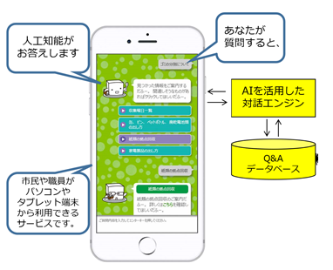
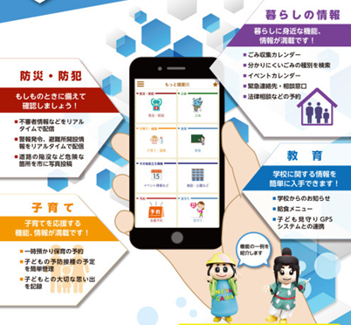
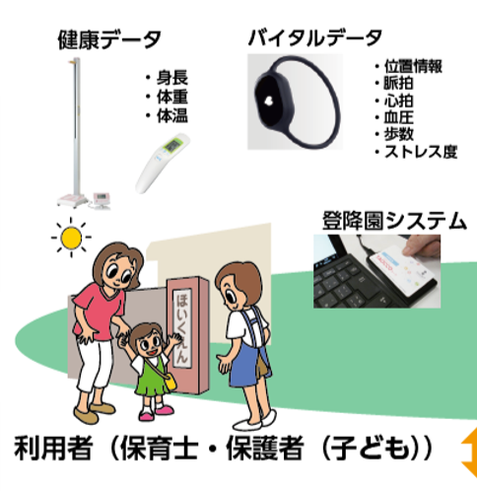
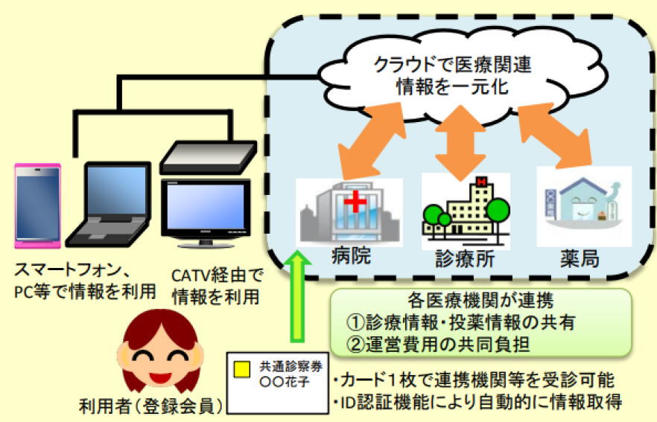
【参考】 A：住民サービス（国内の事例）
総合案内
ＡＩスタッフ総合案内サービス
アプリサービス
スマホアプリ 「もっと寝屋川」
行政サービスの手続きや制度に関する質問にＡＩが回答し、該当コンテンツへ誘導。
キーワード検索と違い、行政制度に詳しくない方でも、ＡＩとの会話形式で情報を絞込み、必要な情報ページへ導く。
2019年4月から、ゴミ出し、引っ越し、住民票申請などの分野で運用開始。
【実施主体】 三島市（静岡県）
■四つの特徴
①統合型：ごみ、子育て・健康、教育、
防災・防犯、イベント等、１つのアプリ
で８分野の情報を提供
②双方向型：情報発信だけでなく、
市民からの意見受付など双方向性
③予約機能：法律相談や一時預かり
保育の予約など、予約機能を実装
④進化・拡張性：新しい機能を付加
することができ、進化し続けるアプリ
【実施主体】 寝屋川市
（出典：三島市ホームページ）
※ 現在はホームページからの提供のみ
（出典：寝屋川市ホームページ）
健康
「ポケットカルテ」及び
地域共通診察券「すこやか安心カード」
子育て
スマートキッズCity “YAOCCO”
【実施主体】 母子健康手帳データ化推進協議会
※八尾市で実証実験
【実施主体】 ＮＰＯ法人 日本サスティナブル・コミュニティー・センター
※京都市ほかで実施
子どもの日常生活等から収集する健康データなどのビッグデータを活用した、システムモデルを構築
園児199人のこども園で実証実験
①障がい・いじめのリスク兆候予測
②健康記録の自動化による保育士
の仕事の軽減
③保護者のデジタルバディー（子育
てをする保護者のバーチャル伴走者）
予防接種・感染症管理、子どもの健康状態、信頼できる子育て情報提供等
医療機関毎に管理されている住民の診療・投薬履歴を、医療機関等が連携してクラウドで一元管理し、利用者がスマートフォンやケーブルＴＶ等インターネット経由で自ら確認・管理する仕組みを構築。
併せて地域共通診察券を発行。このことにより、地域住民が、様々な端末から自己の医療履歴を無料でかつ安心して確認できるシステムを確立。
子どもポートフォリオ・保護者デジタルバディ
要求レイヤーごとに情報提供
[子供の成長記録、予防接種等]
（出典：総務省 ＩＣＴ地域活性化ポータル）
（出典：総務省 ＩＣＴ地域活性化ポータル）

Slide 7
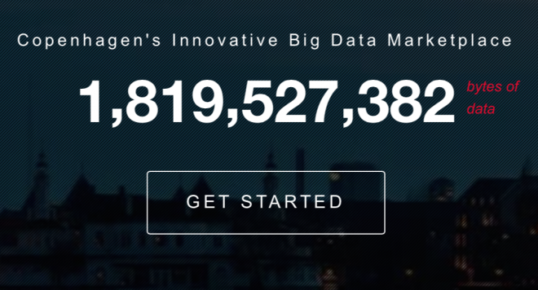
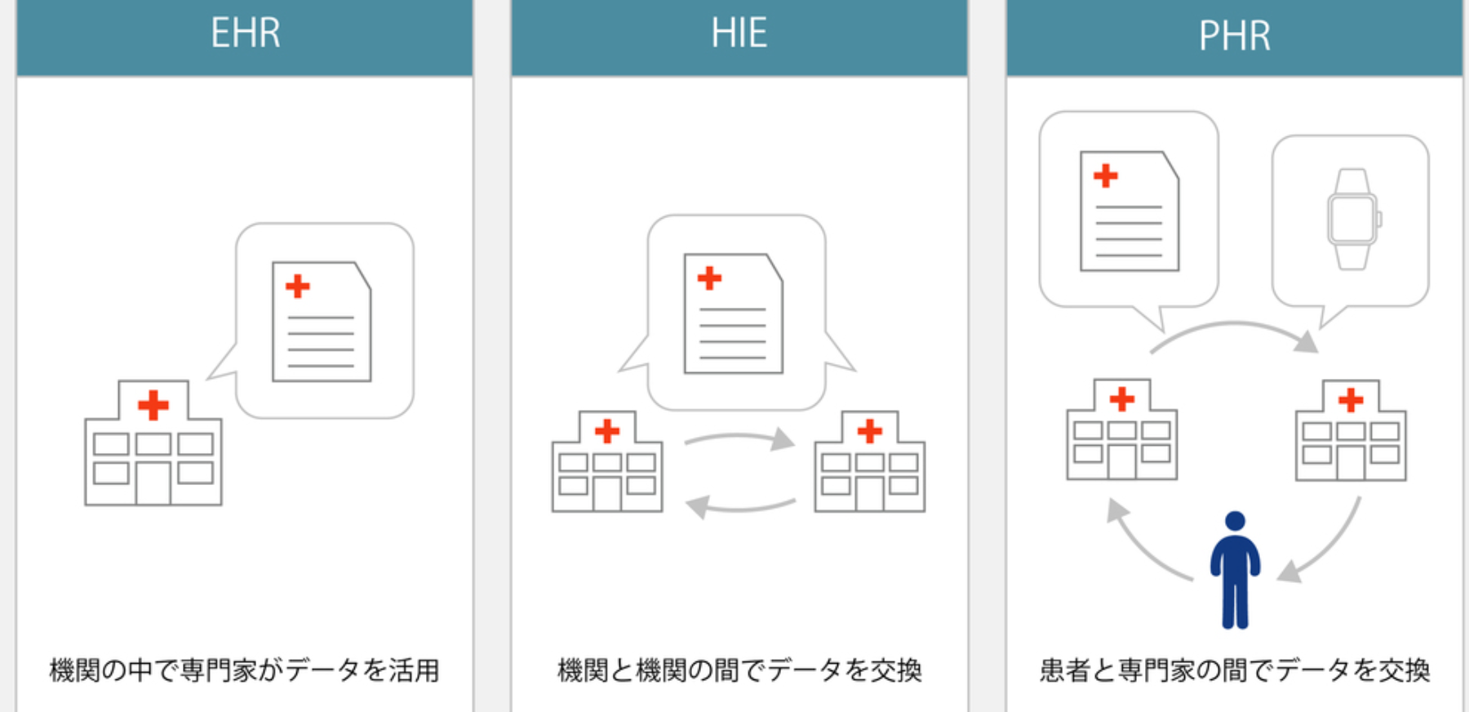
【参考】 B：都市戦略ビジョン（海外事例）
都市全体
コペンハーゲン（デンマーク）
City Data Exchange
都市全体
ブリストル（イギリス）
Bristol Is Open
個々のデータを1つのプラットフォームに統合し、データ収集、統合、共有を一元化。
SDN（Software-Defined Networking：ネットワークをソフトウェアで制御する概念）やIoT、ビッグデータ等の技術を用いたスマートシティプラットフォームを構築。
【City Data Exchange】
街灯にWi-Fi等を設置し、人や車、バイクなどの移動データを分析。
信号機等の最適化を図り、CO2の削減と移動時間の短縮を実現。
空港利用者の携帯電話からのWi-Fiアクセスにより、行動・利用予測に活用。
都市ビッグデータ取引市場の創設（City Data Exchange）や、公共・民間データの統合に活用予定
＜スマートシティプラットフォームの構造＞
駐車場・CCTV・スマートグリッド等の市内設備から回収したデータ、スマートフォン・家庭内のメーター等の市民の所有物から回収したデータを一つのプラットフォームで管理し、加工の上、必要なユーザーに提供。
* 2019.5.14現在のデータ数表示
交通、エネルギー、水、ソーシャルメディア等のデータを、市・公共機関、各民間企業（リテール事業者、不動産屋、保険会社、アプリケーション開発者、コンサルタント等）に提供。
出典：ICT街づくり推進会議 スマートシティ検討WG（総務省）
出典：ICT街づくり推進会議 スマートシティ検討WG（総務省）
モビリティ
ヘルシンキ（フィンランド） MaaS
ヘルスケア
オランダ eHealth
フィンランドのMaaS Global社は、複数の交通モーダルを統合し、一元的にルート検索・予約・決済が可能なスマホアプリ「Whim」を提供
利用者はサブスクリプション型で利用料を払う。
国家プロジェクトとして、2016年にeHealthのガイドラインが策定され、民間組織と連携して、システム開発やサービス提供を推進
患者975万人が参加に同意。市民や患者が自分好みのPHRを複数の選択肢から選べるのが特徴。
＜三つのレベルのICT活用＞
機関内における専門家のためのデータ利用である”EHR”
機関と機関の間で情報を電子的に交換する”HIE”
患者と専門家の間での電子的な情報交換する”PHR”
MaaS（Mobility as a Service）とは・・・
色々な種類の交通サービスを、需要に応じて利用できる1つの移動サービスに統合するもの
出典：IoTやAIが可能とする新しいモビリティサービスに関する研究会中間整理（経産省）
出典：オランダにおけるPHRを中心とした 健康寿命延伸への取り組み（国際社会経済研究所）

Slide 8
【参考】 国内自治体の主な取組み
計画・事業 | 目的等（スマートシティ関連） | 実施主体
「Society5.0」社会実装 モデルのあり方検討会 | 様々なデータソースが集約される官民連携プラットフォームを構築し、それらを都民・民間企業が自由に活用することで、MaaS、キャッシュレス、オープンガバメント等を通じた、Society5.0を実現。 | 東京都
京都スマートシティエキスポ （2014～） | 人口減少や少子高齢化等、喫緊の課題を克服するため「超快適」スマート社会の創出にチャレンジするとともに、持続的なオープンイノベーションを基盤とした新たな事業化を促進する仕組み構築を支援 | 京都スマートシティ エキスポ運営協議会*
神戸スマート都市づくり計画 | 都市活動によるＣＯ２排出量の削減とあわせて、市民の暮らしの質の向上、地域経済の活性化、都市やまちの環境価値の向上をはかることにより、持続可能な環境配慮型都市づくりをめざして、施策展開の方向性と実現に向けた先導的な取り組み | 神戸市
FUKUOKA Smart EAST | 少子高齢化など、まちづくりの様々な課題を解決しながら持続的に発展していくため、最先端の技術革新の導入等による、快適で質の高いライフスタイルと都市空間を創出し、未来に誇れるモデル都市を創造 | FUKUOKA Smart EAST推進コンソーシアム **
（参考） 柏の葉スマートシティ | 「環境共生都市」、「健康長寿都市」、「新産業創造都市」をテーマに、「公・民・学」の連携をベースにしたオープンなプラットフォーム。解決のステージづくりの各種プロジェクトを展開 | 三井不動産（千葉県、柏市、大学と連携）
* 京都スマートシティエキスポ運営協議会・・・ 京都府、京都市、京田辺市、木津川市、精華町、バルセロナ市及び経済界などが参画。スペイン・バルセロナ
が世界展開する「スマートシティエキスポ世界会議」と連携し、けいはんなで同エキスポを毎年開催。2014年に設立
** FUKUOKA Smart EAST推進コンソーシアム ・・・産学官民一体のシンク＆ドゥタンクである福岡地域戦略推進協議会（Fukuoka D.C.)が2018年
に設立した同コンソーシアムに、福岡市も参画。

Slide 9
【参考】 国の主な取組み
報告書 | 目的等（スマートシティ関連） | 担当省庁 | 会議名等
「スマートシティの実現に向けて」（中間とりまとめ） | まちづくりという『総合行政』を担う立場から、スマートシティの全体像を描き、目指すべき将来像、今後の取組みの方向性を示す | 国土交通省 | ー
「IoTやAIが可能とする新しいモビリティサービスに関する研究会」中間整理 | 新しいモビリティサービスを活性化させるため、デジタル投資促進とデータ連携・利活用拡大のための基盤整備などを目指す | 経済産業省 | IoTやAIが可能とする新しいモビリティサービスに関する研究会
スマートシティ検討WG | データを利活用したスマートシティに要求される事項等について、より専門的な観点から検討を行う | 総務省 | ＩＣＴ街づくり推進会議
「スーパーシティ」構想の実現に向けて（最終報告） | 第四次産業革命を先行的に体現する最先端都市となる「スーパーシティ」の構想を実現する。（同構想は「国家戦略特区制度」の位置づけ） | 内閣府 | 「スーパーシティ」構想の実現に向けた有識者懇談会
＜計画＞
第5期科学技術基本計画 （Society 5.0） | 「超スマート社会」を世界に先駆けて実現するための一連の取組を更に深化させつつ「Society 5.0」として強力に推進。 | 内閣府 | 総合科学技術・イノベーション会議
官民ITS構想・ロードマップ | 世界最先端のITS*を維持・構築し、世界一の道路交通社会によるメリットを国民が享受するための戦略を官民が一体となって策定 | 内閣官房 | 高度情報通信ネットワーク社会推進戦略本部 (ＩＴ総合戦略本部）
この他、「未来投資会議」の産官協議会（内閣府）では、「次世代ヘルスケア」、「FinTech／キャッシュレス」「次世代インフラ」「スマート公共サービス」「次世代モビリティ／スマートシティ」など、分野別のテーマが検討されている。
ITSとは・・・ Intelligent Transport Systems：高度道路交通システム

